Slide 1

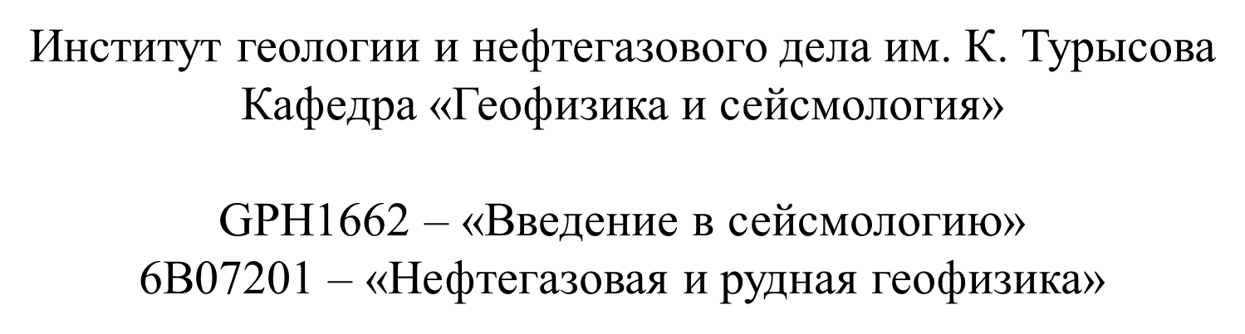
Лекция-10
На тему: «Программное обеспечение в сейсмологии»

Slide 2

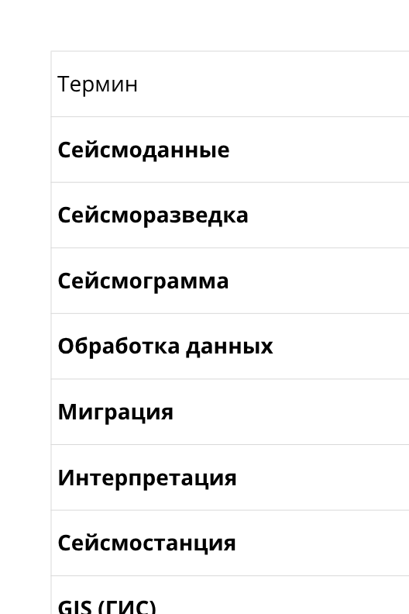
ГЛОССАРИЙ
Notes:
1

Slide 3
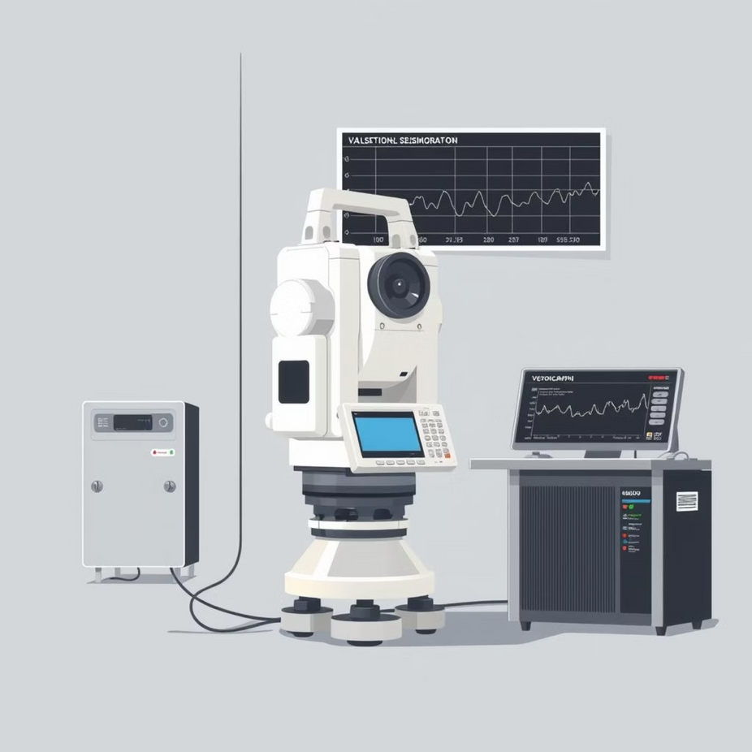
Сбор данных: Сейсмометры, акселерометры и системы сбора
Сырые сейсмические данные являются основой для всех дальнейших исследований. Современные системы сбора данных — это сложный комплекс аппаратного и программного обеспечения, обеспечивающий непрерывный, надежный и точный поток информации.
Ключевые приборы и их функции
  Сейсмометры: Чрезвычайно чувствительные приборы, измеряющие смещение, скорость или ускорение колебаний грунта. Они регистрируют дальние и слабые землетрясения.
  Акселерометры (сильные движения): Используются для регистрации сильных движений грунта в непосредственной близости от эпицентра. Критически важны для инженерной сейсмологии и проектирования сейсмостойких конструкций.
  Системы сбора (DAS): Программное обеспечение на станциях отвечает за оцифровку аналоговых сигналов, их временную привязку (с помощью GPS/NTP) и передачу в центральное хранилище данных.
ПО должно обеспечивать бесперебойную работу в режиме 24/7, обработку метаданных (информация о приборе, калибровке) и контроль качества данных в реальном времени.
Программное обеспечение с открытым исходным кодом, такое как ObsPy, стало стандартом для работы с различными форматами сейсмических данных (MiniSEED, SAC, GSE).
Notes:
3

Slide 4




Обработка и анализ данных: Алгоритмы фильтрации и преобразований
Необработанные сейсмические записи загрязнены шумами (микросейсмы, индустриальный шум, инструментальный дрейф). Чтобы выделить полезный сигнал, применяется специализированное программное обеспечение, использующее передовые алгоритмы.
Фильтрация шумов
Спектральный анализ
Цифровые фильтры (например, полосовые или режекторные) используются для удаления нежелательных частотных компонент, сохраняя при этом целостность сейсмического сигнала.
Преобразование Фурье и вейвлет-анализ — ключевые инструменты ПО, позволяющие анализировать частотный состав волн и определять характеристики очага землетрясения.
Деконволюция
Автоматическое определение фаз
Процесс удаления эффекта отклика сейсмографа для получения истинного движения грунта. Это критически важно для точного определения параметров источника.
ПО включает алгоритмы машинного обучения для быстрого и точного автоматического определения времени прихода различных сейсмических фаз (P и S волны), что необходимо для локализации очага.
Эффективность этих алгоритмов напрямую влияет на скорость реакции систем раннего оповещения и качество научных выводов.
Notes:
4

Slide 5





Моделирование сейсмических процессов: От источников до распространения волн
Численное моделирование является краеугольным камнем современной сейсмологии. Оно позволяет ученым имитировать сложные физические процессы, происходящие в Земле.
Очаг
Порождение разлома и начальная сила
Взаимодействие
Отражение, преломление и рассеяние
Распространение
Поверхность
Волны проходят через неоднородности
Наблюдаемое движение грунта
Ключевые области моделирования:
  Моделирование источников: Определение механики разрыва в очаге (размер разрыва, скорость распространения). ПО использует методы, такие как инверсия формы волны, для восстановления этих параметров.
  Распространение волн: Для прогнозирования движения грунта используются сложные численные методы, такие как метод конечных разностей (FDM) или метод конечных элементов (FEM). Эти расчеты требуют огромных вычислительных ресурсов (суперкомпьютеров) и специализированного ПО с высокой степенью параллелизации.
  Синтетические сейсмограммы: Моделирование позволяет генерировать синтетические записи движения грунта, которые сравниваются с реальными данными для проверки точности моделей строения Земли.
Notes:
5

Slide 6



Программные комплексы для инверсии: Определение параметров земной коры
Инверсия — это процесс, обратный моделированию, в котором наблюдаемые данные (сейсмические волны) используются для определения физических свойств среды, через которую они прошли (скорость волн, плотность, температура).
Сейсмическая томография
Инверсия очаговых механизмов
Инверсия полной формы волны (FWI)
ПО для томографии использует времена пробега или полные формы волн для построения трехмерных карт скоростей сейсмических волн, раскрывая неоднородности и аномалии в мантии и земной коре.
Программы, такие как Focmec, определяют ориентацию и тип смещения в очаге землетрясения, что критически важно для понимания тектонических напряжений.
Самый требовательный к вычислениям, но наиболее точный метод. ПО использует всю информацию, содержащуюся в сейсмограмме, для создания моделей сверхвысокого разрешения. Применяется в основном в разведочной геофизике, но находит применение и в фундаментальной сейсмологии.
Точность этих инверсионных моделей напрямую влияет на наше понимание геодинамических процессов, таких как субдукция, мантийные плюмы и формирование континентов.
Notes:
6

Slide 7
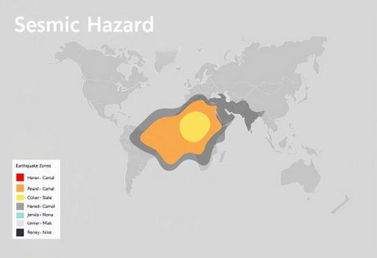
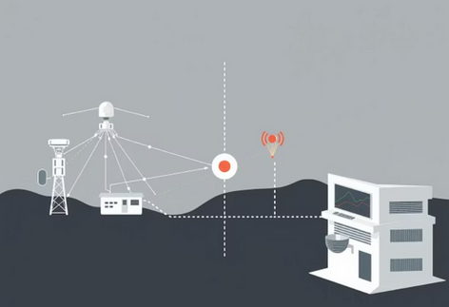

Прогнозирование землетрясений: Современные подходы и вызовы
Полное, детерминированное прогнозирование землетрясений (точная дата, время и место) остается недостижимой целью. Однако ПО играет ключевую роль в двух смежных и более реалистичных областях.
Оценка сейсмической опасности (PSHA)
Системы раннего оповещения (EEW)
Вызовы
Основной вызов — разработка алгоритмов, способных точно и быстро отличать "ложные тревоги" (шумы, взрывы) от реальных, но слабых землетрясений, минимизируя время реакции.
ПО использует статистические модели и данные о прошлых землетрясениях для расчета вероятности возникновения толчков определенной магнитуды в течение заданного периода времени. Результатом являются карты сейсмического районирования.
ПО анализирует первые пришедшие P-волны, которые распространяются быстрее разрушительных S-волн. Оно мгновенно оценивает местоположение и магнитуду, отправляя предупреждения на несколько секунд или десятков секунд раньше прихода сильных колебаний. Скорость и надежность алгоритмов — критичны.
Notes:
7

Slide 8
Визуализация сейсмических данных: От 2D графиков до 3D моделей
Визуализация — это мост между сложными численными расчетами и человеческим пониманием. Современное ПО позволяет создавать не просто графики, а интерактивные, многослойные представления данных.
3D Томографические модели
Сейсмограммы и диаграммы "Водопад"
Интерактивные карты
Визуализация аномалий скоростей сейсмических волн в трехмерном пространстве помогает определить зоны повышенного напряжения и потенциально сейсмоопасные структуры.
Специализированные ГИС-инструменты (Географические информационные системы) используются для наложения сейсмических данных (эпицентры, очаговые механизмы) на карты рельефа и геологические карты, обеспечивая контекст для анализа.
ПО отображает записи колебаний для тысяч станций, позволяя быстро идентифицировать сейсмические фазы и отслеживать распространение волн по земному шару.
Notes:
8

Slide 9



Перспективы развития: Искусственный интеллект и машинное обучение
Сейсмология переживает революцию, связанную с внедрением методов искусственного интеллекта (ИИ) и машинного обучения (МО). Эти технологии позволяют обрабатывать невообразимые объемы данных и находить скрытые паттерны, которые недоступны традиционным алгоритмам.
Улучшение локализации
Нейронные сети обучаются на огромных массивах данных, чтобы превзойти классические методы в точности и скорости определения времени прихода фаз и локализации очага землетрясения.
Прогноз афтершоков
МО используется для моделирования сложных процессов взаимодействия разломов и прогнозирования пространственно-временного распределения афтершоков после крупного события.
Обработка шума и распознавание
Глубокое обучение позволяет эффективно отделять микросейсмический шум от слабых, но важных тектонических сигналов, значительно увеличивая "видимость" сети.
Особенно перспективно применение МО в системах раннего оповещения, где скорость принятия решения измеряется миллисекундами.
Notes:
9

Slide 10
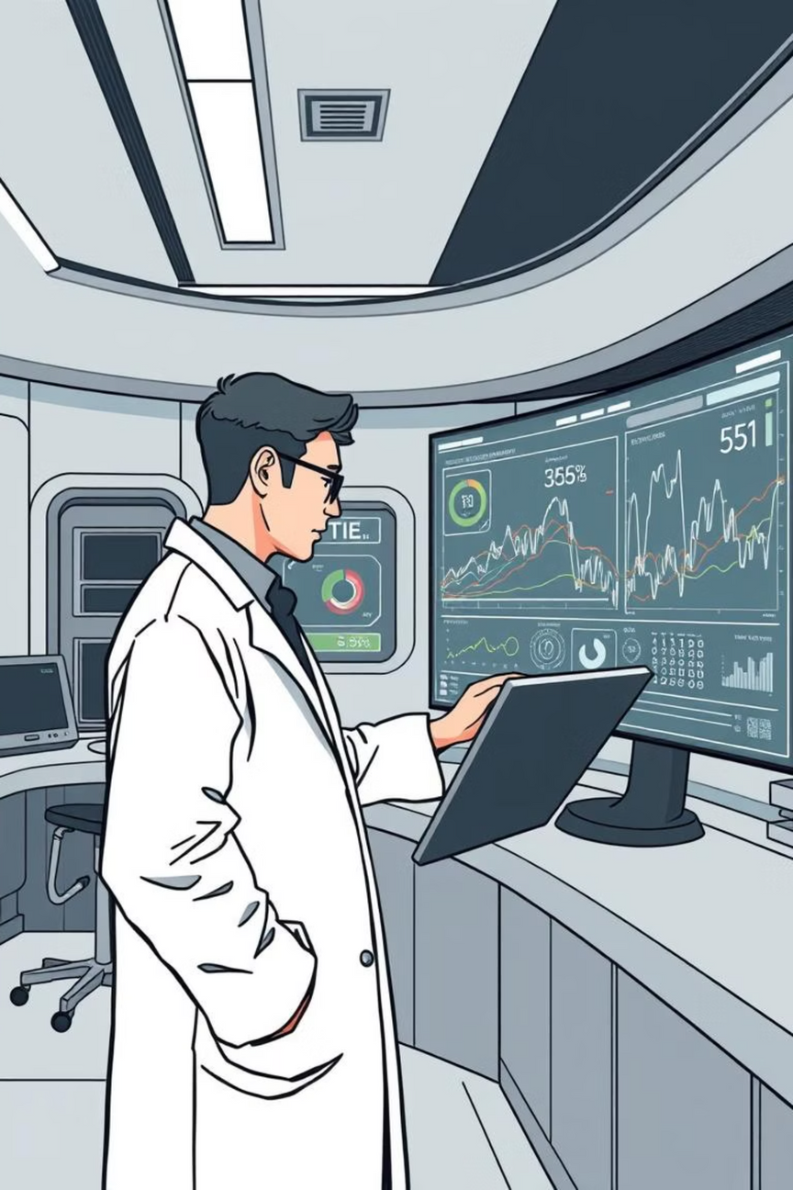
Заключение: Будущее сейсмологии с помощью ПО
Программное обеспечение стало не просто инструментом, а ключевым элементом, который трансформировал сейсмологию из преимущественно наблюдательной науки в область точного численного моделирования и прогнозирования.
10x
95%
1.5
Ускорение обработки
Автоматизация
Детализация
Сейсмического обнаружения и фазовой подборки.
Моделей земной коры в сравнении с прошлым десятилетием.
Благодаря параллельным вычислениям и МО.
Будущее сейсмологии — это интеграция все более сложных и интеллектуальных программных решений. Эти инструменты позволят нам не только лучше понять внутреннее устройство Земли, но и значительно снизить риски для человечества, связанные с сейсмической опасностью.
Notes:
10

